Slide 1

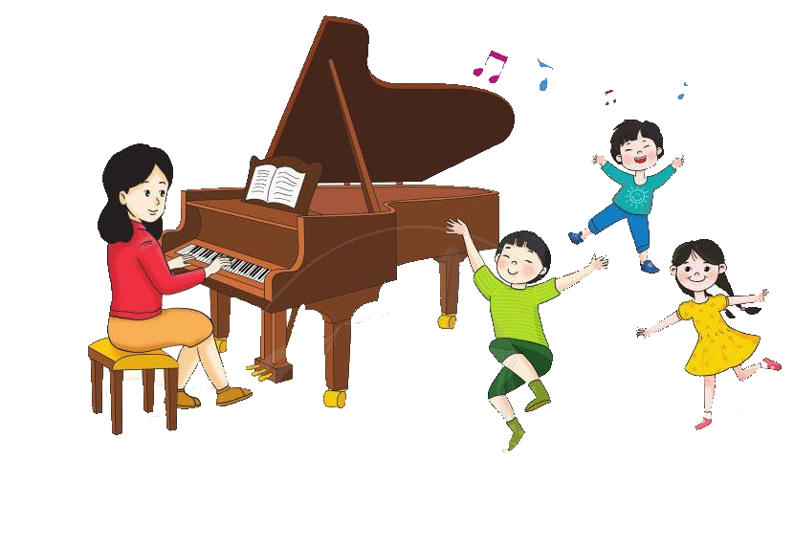


Chào mừng quý thầy cô và các bạn học sinh đến với
ÂM NHẠC LỚP 4

Slide 2
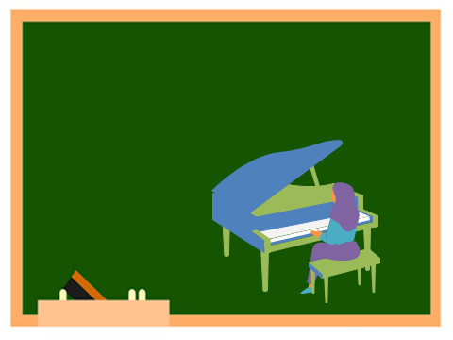
TIẾT 1
ÔN TẬP 3 BÀI HÁT VÀ KÝ HIỆU GHI NHẠC ĐÃ HỌC Ở LỚP 3

Slide 3
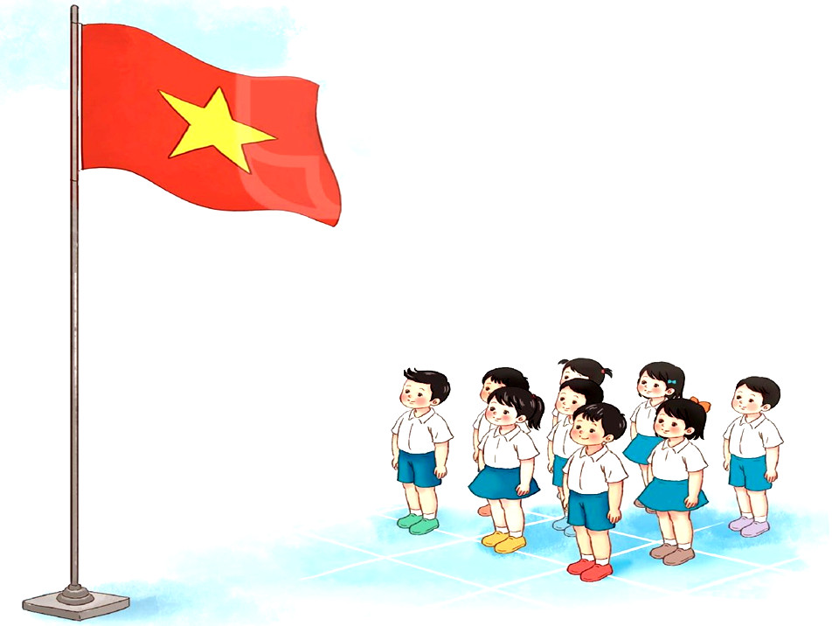
1.ÔN TẬP 3 BÀI HÁT
BÀI 1.ÔN LẠI BÀI QUỐC CA VIỆT NAM
Giới thiệu lại: Quốc ca trước có tên gọi "Tiến quân ca" là một bài hát do nhạc sĩ Văn Cao (1923–1995) sáng tác vào năm 1944 và được sử dụng làm quốc ca của nước Cộng hòa xã hội chủ nghĩa Việt Nam kể từ năm 1976.
Văn Cao sinh ngày 15 tháng 11 năm 1923 – mất ngày 10 tháng 7 năm 1995

Slide 4
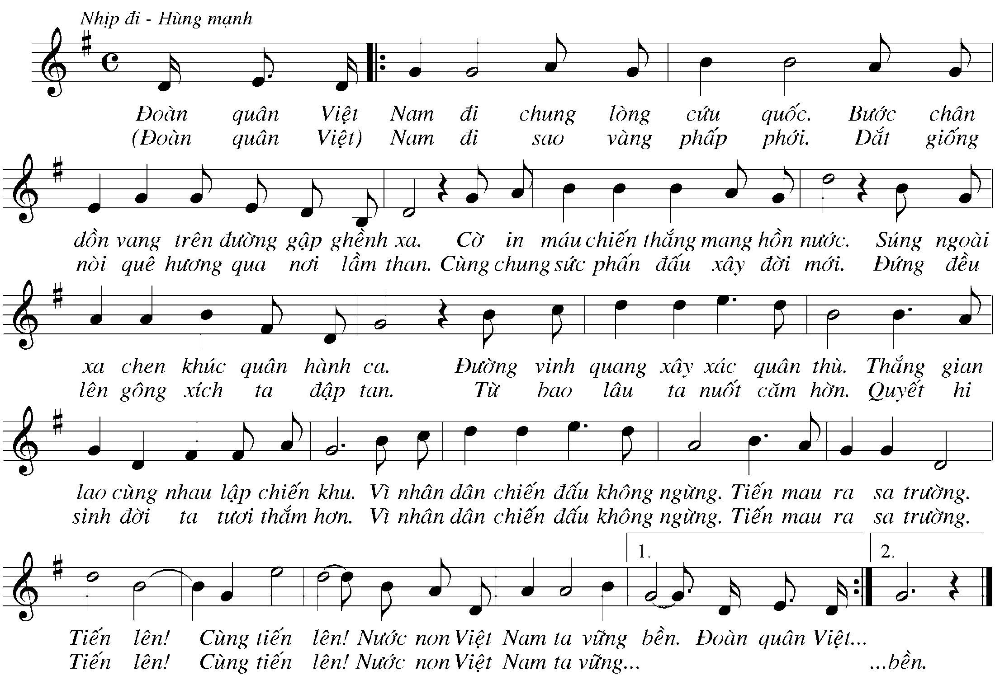
Lớp đứng tại chỗ nghiêm trang hát lại bài Quốc ca với các hình thức

Slide 5
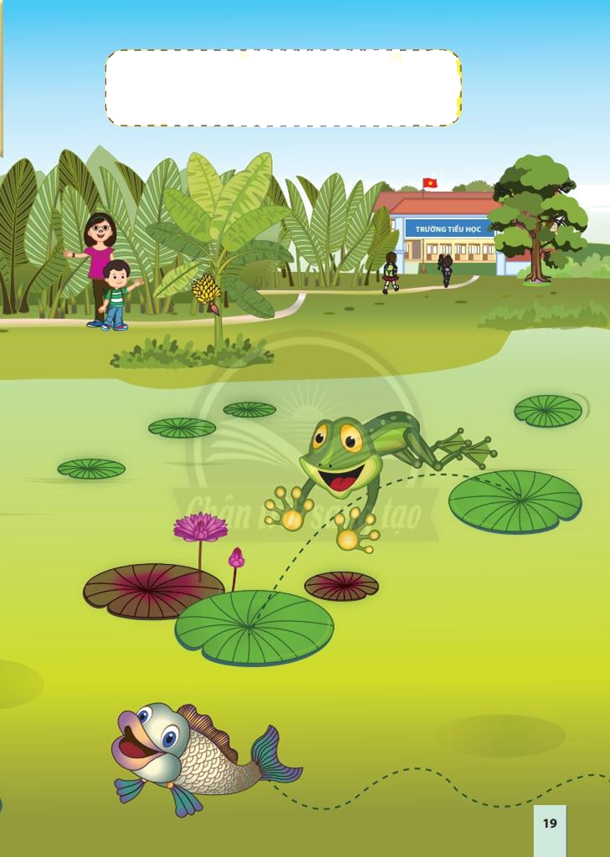
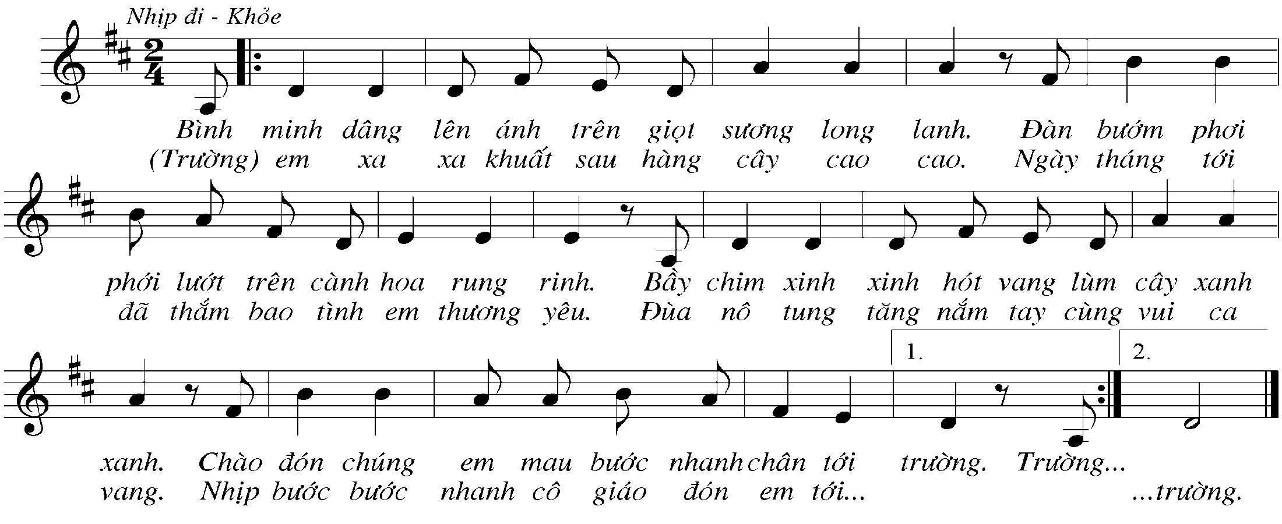
BÀI 2.ÔN BÀI BÀI CA ĐI HỌC
Ôn lại bài hát với các hình thức

Slide 6
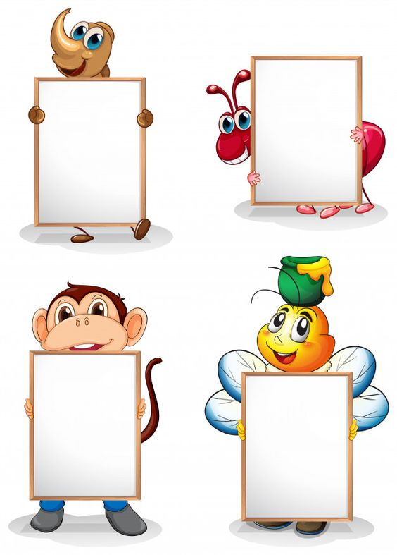
BÀI 3.ÔN LẠI BÀI HÁT CÙNG MÚA HÁT DƯỚI TRĂNG QUA TRÒ CHƠI
Bức tranh 2
Bức tranh 1
TRÒ CHƠI BỨC TRANH BÍ ÂN: Hãy trả lời các câu hỏi sau (KTBC)
Bức tranh 3
Bức tranh 4

Slide 7


CÂU 1: Em hãy cho biết câu hát sau là câu mấy trong bài hát nào

Slide 8
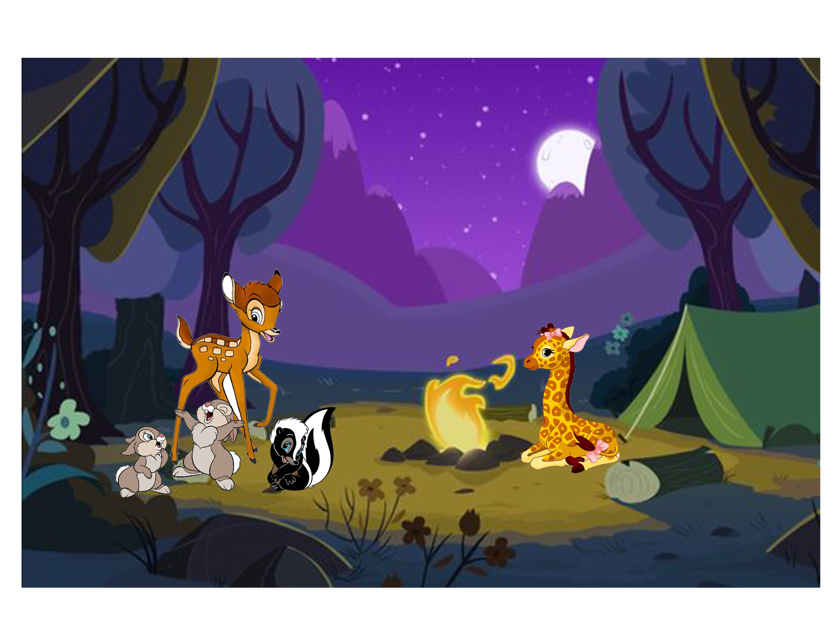

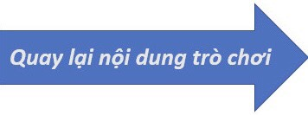
Câu 1 bài hát Cùng múa hát dưới trăng, em hãy hát lại câu 1

Slide 9
CÂU 2: Em hãy cho biết trong bài Cùng múa hát dưới trăng có những con vật nào

Slide 10
Con Hươu, con Nai, con Sóc, Con thỏ

Slide 11
CÂU 3: Em hãy cho biết đây là câu hát mấy? Trong bài Cùng múa hát dưới trăng

Slide 12
Câu 3 em hãy hát lại câu 3

Slide 13
CÂU 4: Trong bài Cùng múa hát dưới trăng Thỏ mẹ và Thỏ con đang làm gì? Và tác giả của bài hát là ai?

Slide 14
Thỏ mẹ và thỏ con đang nhảy múa, và bài hát là của nhạc sĩ Hoàng Lân
- Lớp ôn lại bài hát với các hình thức

Slide 15

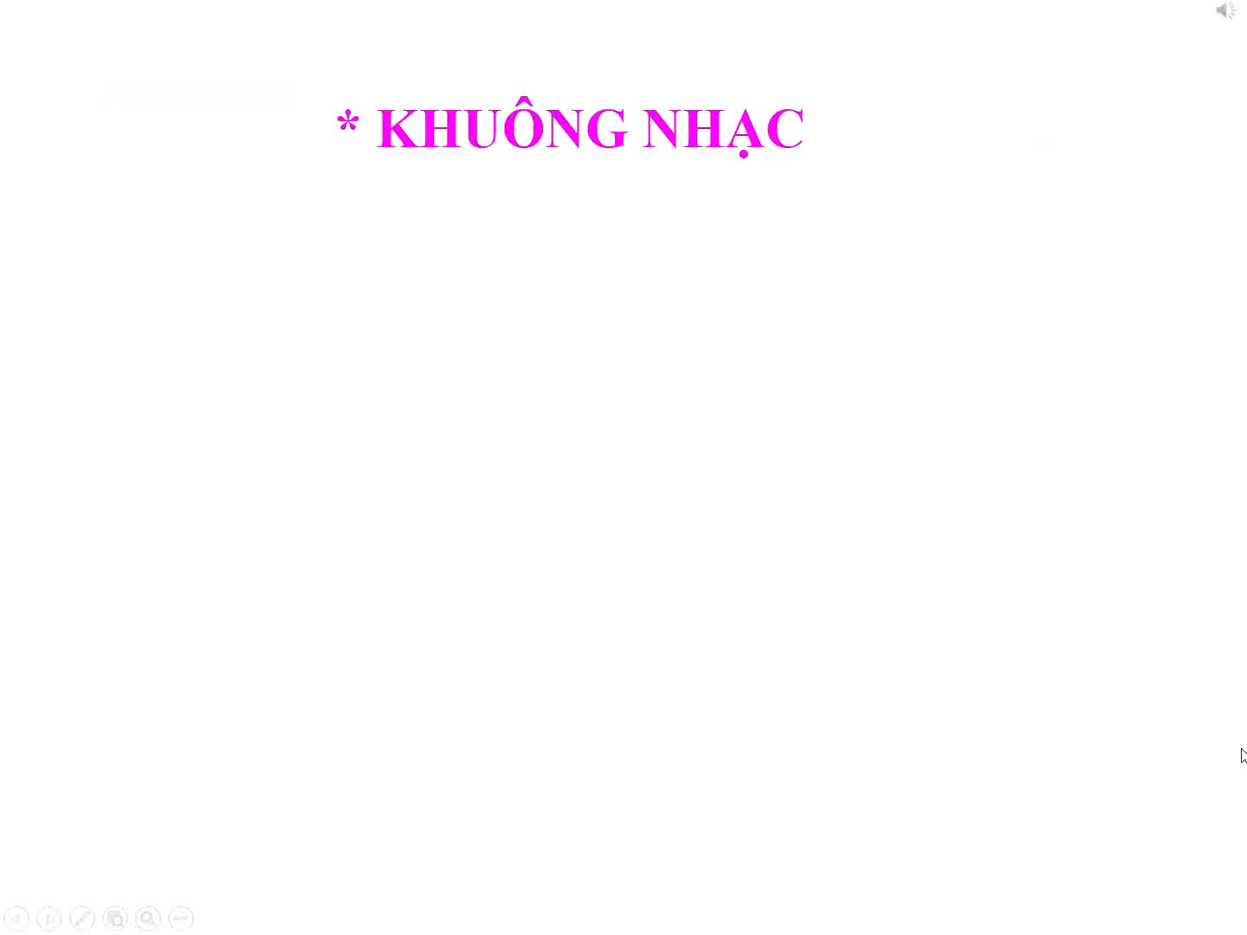
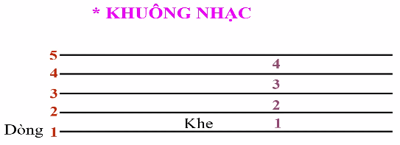
2.KÝ HIỆU GHI NHẠC ĐÃ HỌC Ở LỚP 3
HĐ GIỚI THIỆU KHUÔNG NHẠC- KHÓA SON-TÊN NỐT NHẠC
- Cho HS nghe xem video giới thiệu về khuông nhạc.

Slide 16
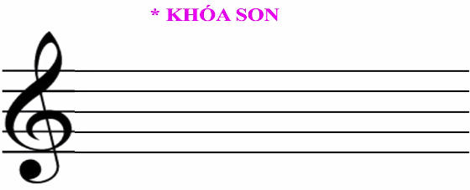
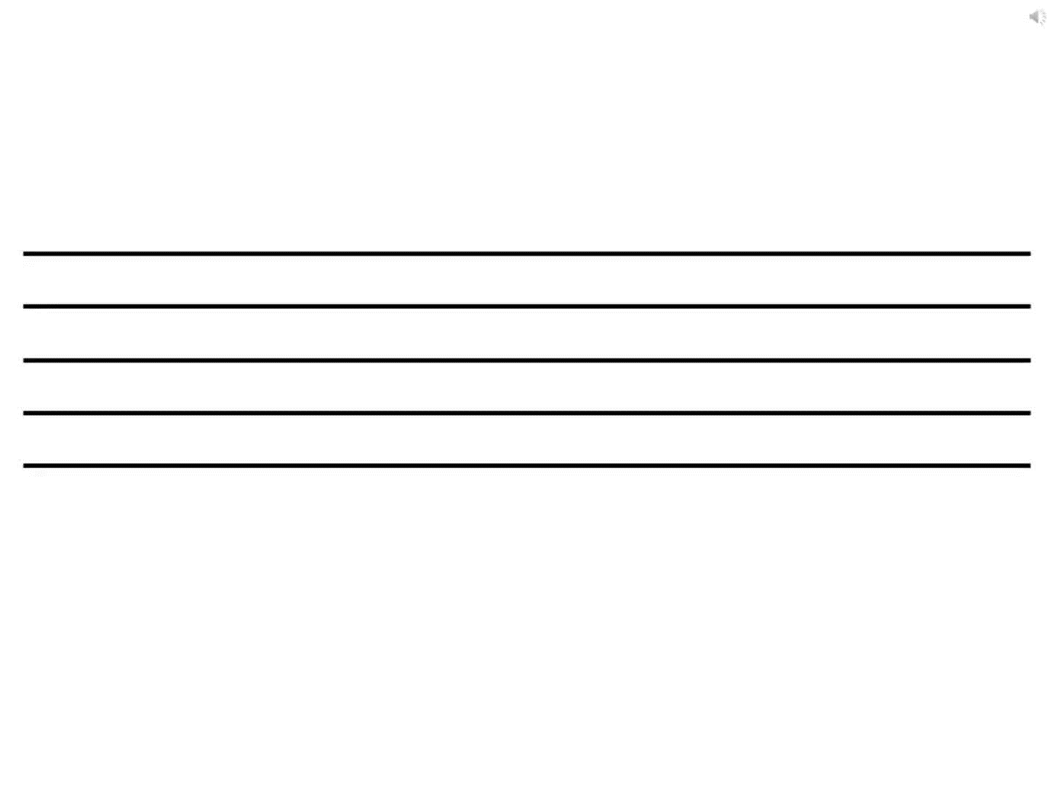
GV cho HS nghe xem VIDEO sau đó giới thiệu về khóa son.

Slide 17
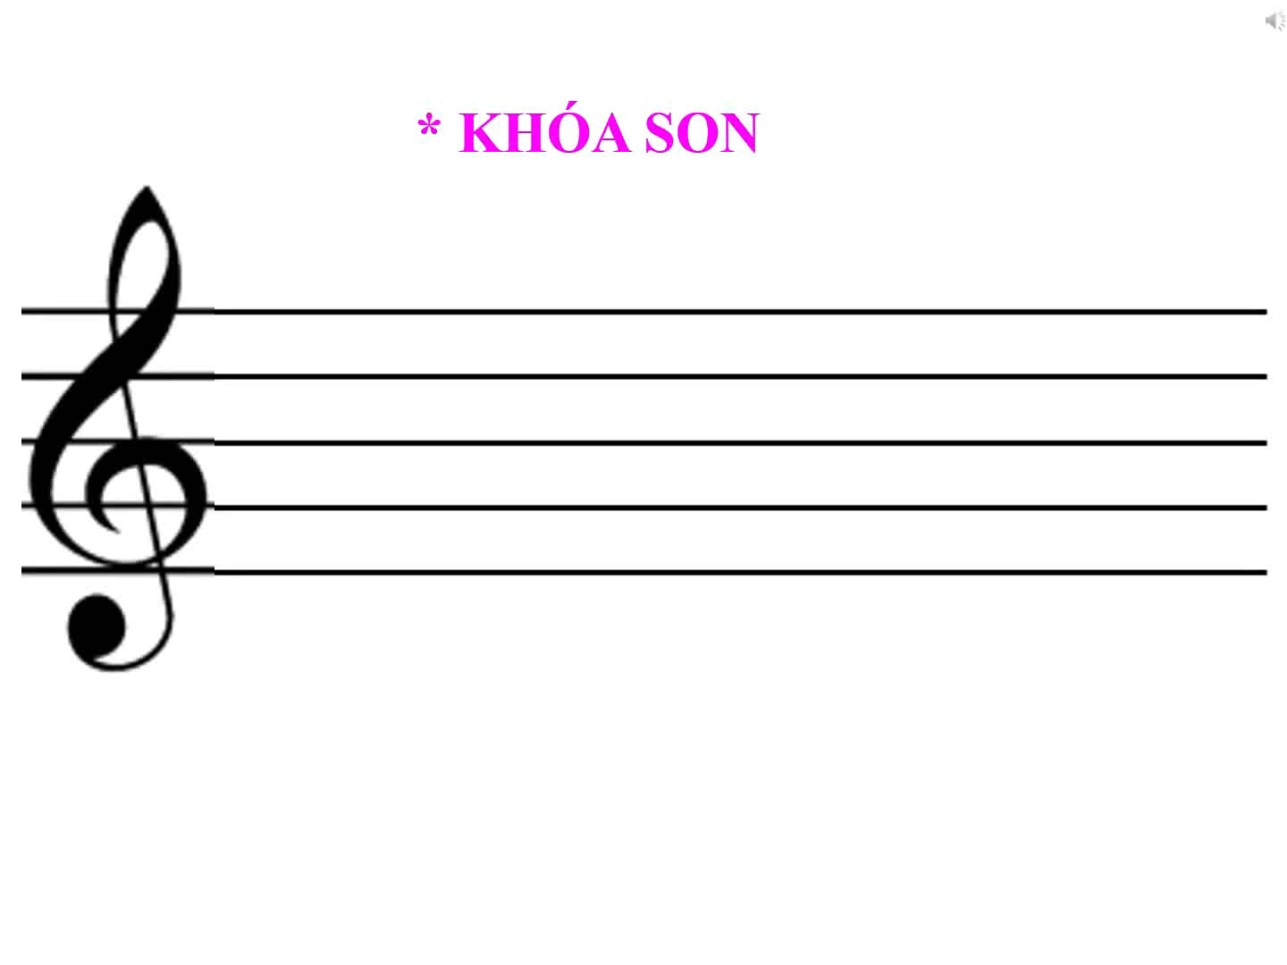
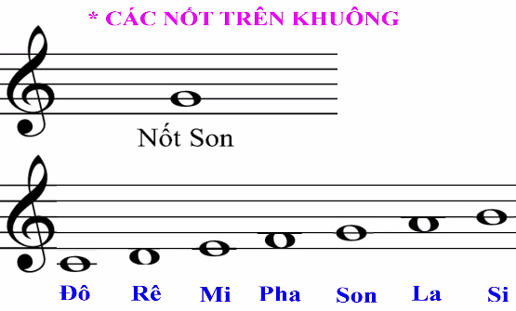
GV cho HS nghe và xem VIDEO giới thiệu lại vị trí nốt nhạc trên khuông

Slide 18
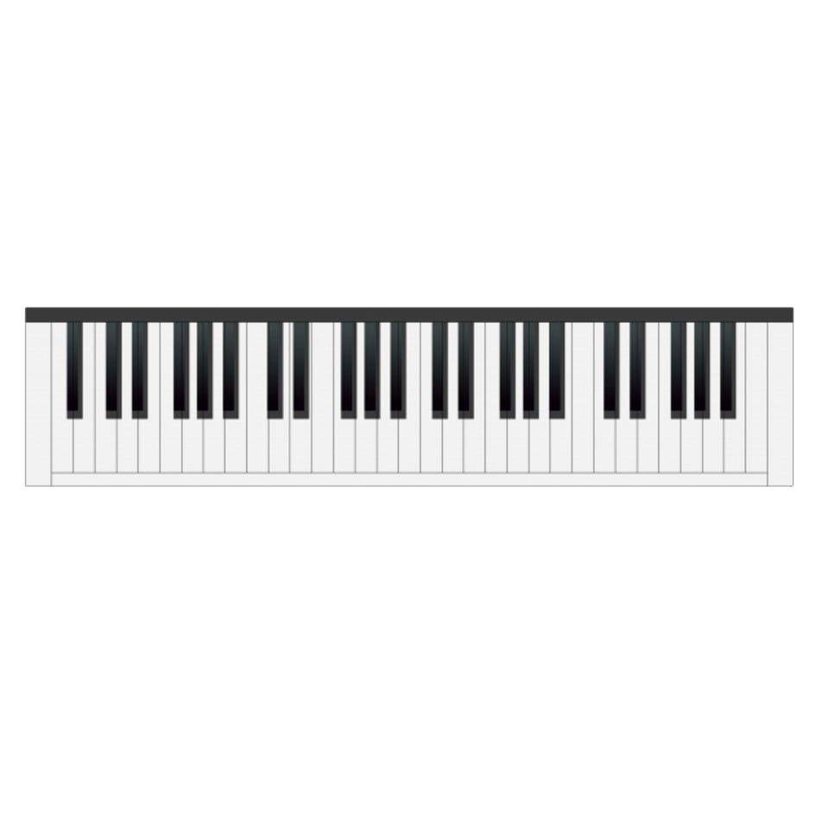

HĐ giới thiệu lại Hình nốt nhạc, trường độ các nốt
Hình nốt trắng
Hình nốt đen
Hình moc đơn
Dấu lặng đen

Slide 19

GIÁO DỤC-CỦNG CỐ-DẶN DÒ

Slide 20
Chúc quý thầy cô mạnh khỏe các bạn học sinh chăm ngoan học giỏi
ÂM NHẠC LỚP 4

